Slide 1
108學年度綜合活動團 國中小團員交流暨增能研習
臺南市國民教育輔導團
綜合活動學習領域小組

Slide 2
108國中輔導團成員
學校 | 姓名 | 職稱 | 專業回饋人才 | 課綱 培訓情形
南新國中 | 蔡宗憲 | 國中組 召集人 | 初階 | 總綱
下營國中 | 楊永華 | 國中組副召集人 | 初階 | 總鋼
金城國中 | 李光正 | 央團輔導員 | 初階 | 總綱，領綱
安平國中 | 黃麗凰 | 執行秘書 | 輔導教師 | 領綱
佳里國中 | 陳聖惠 | 兼任輔導員 |  | 領綱
崇明國中 | 林清月 | 兼任輔導員 |  | 總綱，領綱
南科實中 | 魏鈺珊 | 兼任輔導員 | 初階 | 領綱
建興國中 | 杜宜璇 | 兼任輔導員 | 初階 | 總綱，領綱
南新國中 | 林昀鄉 | 兼任輔導員

Slide 3
108國小輔導團成員
學校 | 姓名 | 職稱 | 專業回饋人才 | 課綱 培訓情形
進學國小 | 周生民 | 國小組 召集人 | 進階
大光國小 | 張瓊文 | 國小組副召集人 | 進階
新市國小 | 李智賢 | 國小組副召集人 | 初階
竹橋國小 | 謝宇笙 | 國小組副召集人 | 教輔
進學國小 | 蔡佩君 | 執行秘書 | 初階
億載國小 | 劉協成 | 兼任輔導員 | 初階
深坑國小 | 張雅玲 | 兼任輔導員 | 進階
建功國小 | 吳儒興 | 兼任輔導員 | 初階
五王國小 | 甘宜靜 | 兼任輔導員 | 初階

Slide 4
108國小輔導團成員
學校 | 姓名 | 職稱 | 專業回饋人才 | 課綱 培訓情形
進學國小 | 周志斌 | 兼任輔導員 | 初階
新市國小 | 林奕攸 | 兼任輔導員 | 初階
進學國小 | 賴怡如 | 兼任輔導員 | 教輔
進學國小 | 林季瑩 | 兼任輔導員 | 教輔
進學國小 | 劉家佩 | 兼任輔導員 | 初階 | 領綱

Slide 5
時間 | 研習內容 | 地點/講師
9/27 | 分區諮詢 | 將軍國中/輔導員
10/25 | 分區諮詢 | 山上國中/輔導員
11/22 | 分區諮詢 | 後甲國中/輔導員
11/29 | 全市研習: 領綱轉化為教學探究 | 佳里國中 /吳美枝老師
12/13 | 全市研習: 即刻引導 60秒抓住學生注意力 | 南科實中 /莊越翔老師
12/20 | 分區諮詢 | 和順國中/輔導員
下學期 | 優良教案分享

Slide 6
時間 | 研習內容 | 地點/講師
9/25 | 分區諮詢 | 永康勝利/輔導員
10/23 | 分區諮詢 | 永康勝利/輔導員
11/20 | 分區諮詢 | 東光國小/輔導員
11/28 | 全市研習:探索教育在綜合活動領域的課程設計與實施 | 烏山頭童軍營地 李光正老師
12/18 | 分區諮詢 | 東光國小/輔導員
12/20 | 全市研習:領域召集人專業成長 | 進學國小/輔導員

Slide 7
時間 | 研習內容 | 地點
11/8 下午 | 餐桌上的巴克禮---植物敲染餐桌佈置 | 崇明國中
11/15（五） | 綜合活動領域輔導群」辦理跨縣市工作坊--情感教育素養導向設計分享及回饋(下) | 高雄勞工育樂中心
11/21下午 | 騎騎台南人—芒果遊戲體驗 | 安平國中

Slide 8
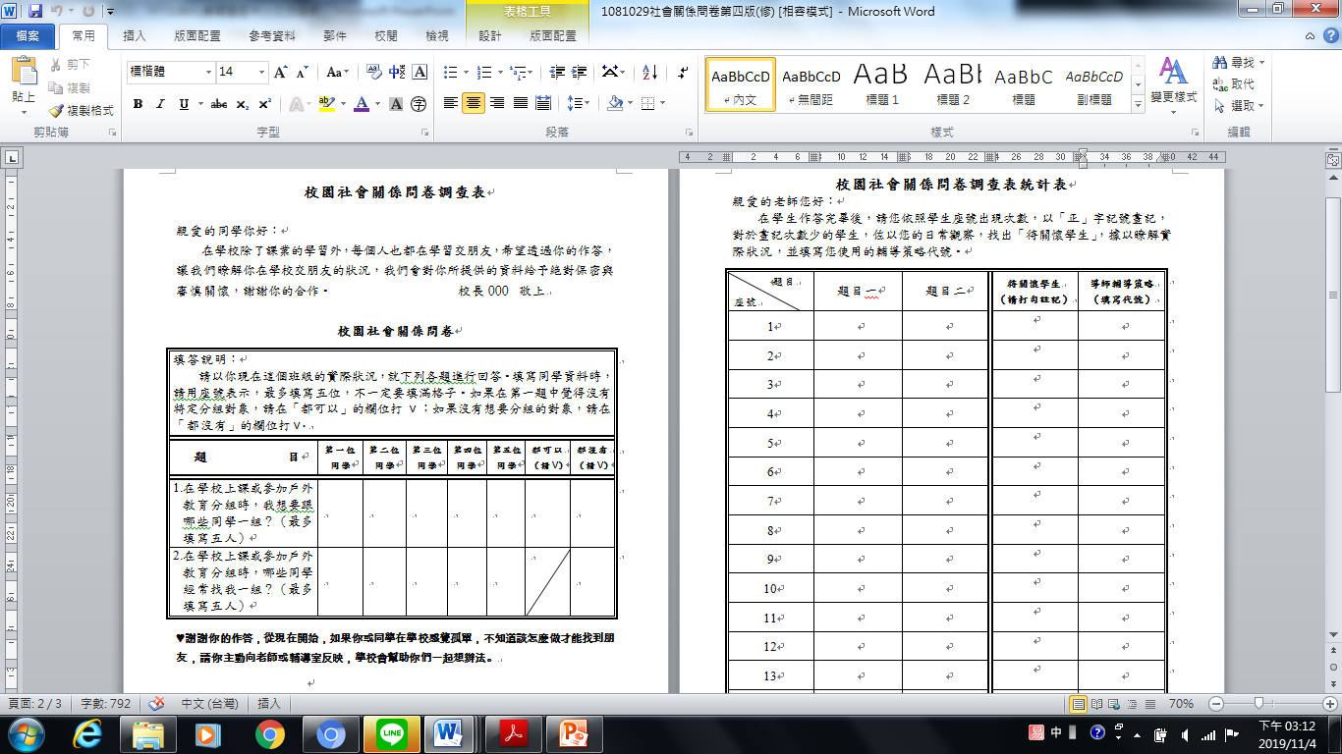
教育局端交辦業務1
社會關係圖

Slide 9
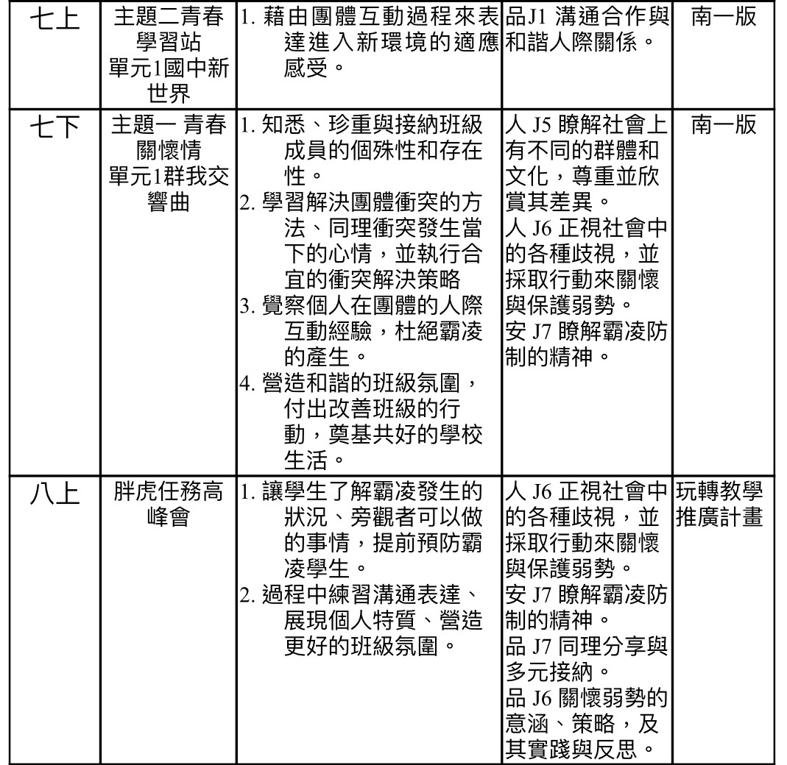
教育局端交辦業務2
霸凌防治教案(設計一節即可)
國小團請於下週三11/13交回執祕以利國中團彙整

Slide 10
教育局端交辦業務3
總團讀書會
各團讀書會

Slide 11
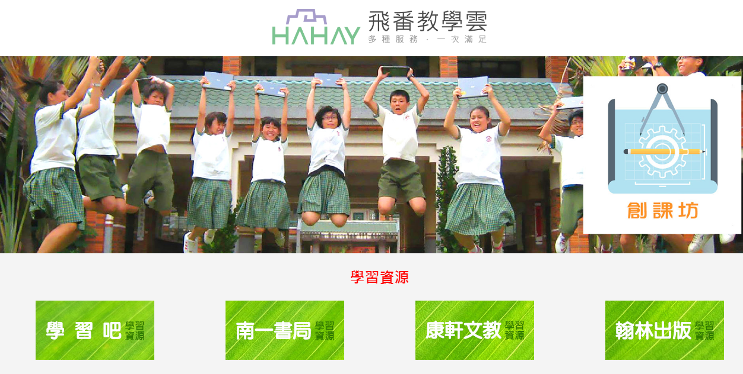
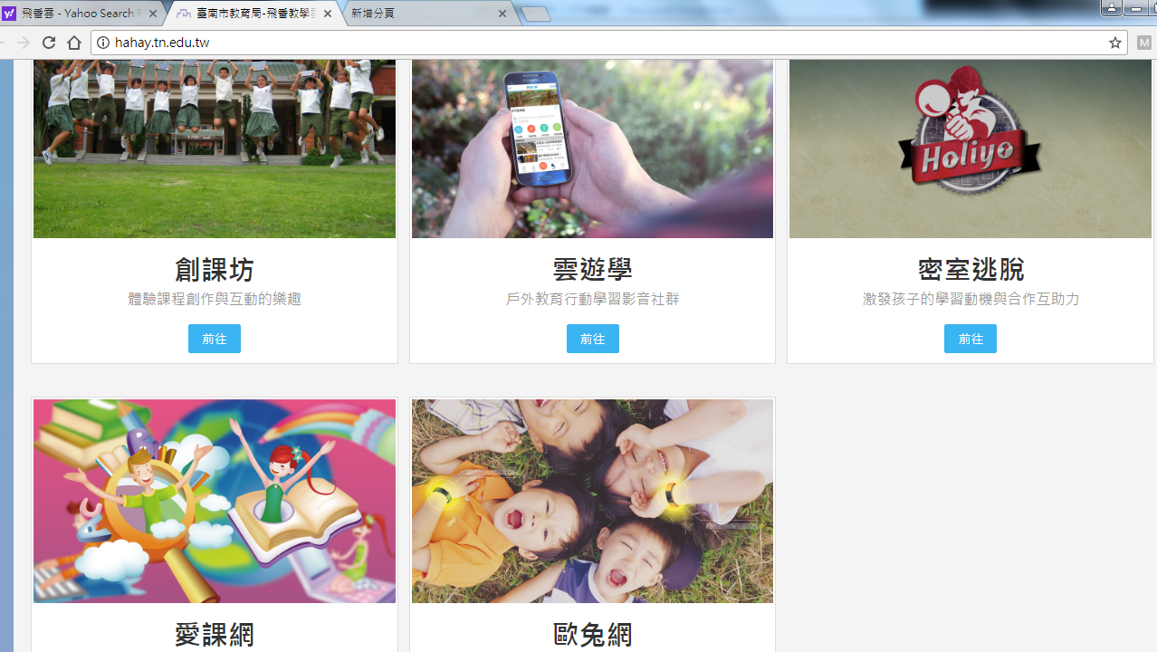
教育局端交辦業務4
飛番雲上傳教案
國中2件
國小1件

Slide 12
教育局端交辦業務5
國教輔導團員精進教學教育參訪活動
03/26

Slide 13
教育局端交辦業務6
1081104-【教專-3類人才培訓實體研習】
有關本市教專中心開設之實體研習，
已於10/18發函至本市所有學校，
請各團依據團員目前狀況，
規劃於2年內至少完成進階實體研習課程。
並鼓勵可結合公開授課制度完成認證。
1. 如未完成「初階」者，建議可從初階實體研習開始。
2. 如己完成「進階認證」者，鼓勵參與教輔教師研習認證。
請各團於11/15(五)前回報

Slide 14
團服討論

Slide 15
體驗/省思/實踐/從容/多元 讓孩子均衡學習 讓綜合活動課程發揮效能 我們大家一起加油！
臺南市國教輔導團-國中綜合活動學習領域
http://ceag.tn.edu.tw/

Slide 16
「遊戲導向學習-情境式推理遊戲」
林家宇老師

